Slide 1
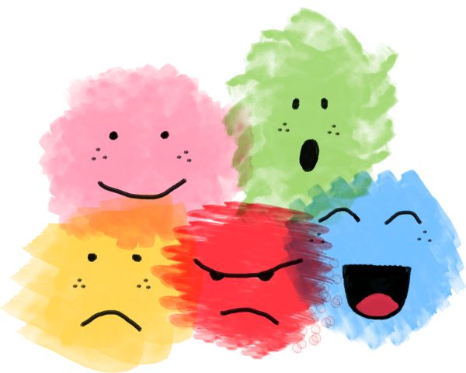
Rozwój emocjonalny dzieci w wieku przedszkolnym

Slide 2
Emocje to procesy zachodzące w ośrodkach podkorowych mózgu. Są powiązane z rozwojem i dojrzewaniem mózgu każdego człowieka.
Emocje są komunikatem płynącym z wnętrza naszego ciała o dobrostanie albo jego braku. Silne emocje mogą uruchomić mechanizm „walki bądź ucieczki”. Jest to reakcja stresowa, a pod jej wpływem w organizmie wytwarzana jest adrenalina, kortyzol oraz inne substancje, które stawiają organizm w gotowości do natychmiastowego działania. Dziecku doświadczającemu silnych emocji towarzyszy napięcie i pobudzenie. Dziecko wówczas nie ma dostępu do racjonalnej części swojego mózgu, nie rozumie, co się z nim dzieje, nie potrafi dokonać analizy sytuacji. Nie powinno się oczekiwać, że dziecko natychmiast zatrzyma się w swoim działaniu. Jest to proces, który wymaga czasu.

Slide 3
Wiek przedszkolny to okres pomiędzy 3 a 6 rokiem życia.
W tym wieku aktywność dziecka jest bardzo spontaniczna.
Emocje towarzyszące dziecku są zróżnicowane, często trudne
do opanowania. Nabierają znaczenia i wyrazistości.
Dzieci mają trudność z oswojeniem i wyrażeniem własnych
uczuć, nie zawsze potrafią zahamować pojawiające się reakcje.
Nie potrafią ukrywać własnych przeżyć emocjonalnych, co
możemy zauważyć obserwując zachowanie dziecka, ruchy,
gesty oraz pojawiające się słowa.
Rolą rodziców jest pomóc dziecku zaopiekować się
pojawiającymi się emocjami. Bez większego trudu
zaopiekujemy emocje, które dla naszego dziecka są
przyjemne. Więcej wysiłku będzie wymagało od nas
zaopiekowanie tych emocji, które są trudne.

Slide 4
Czym są dziecięce emocje?
są podstawowym elementem relacji między rodzicami a dzieckiem
zmieniają się wraz z rozwojem dziecka
dziecko poznaje emocje obserwując otoczenie
mogą pojawiać się bez kontroli dziecka, kiedy reaguje na rozmaite sytuacje, których doświadcza
emocje informują nas o tym, że potrzeby dziecka są lub nie są zaspokojone
nie ma złych emocji, niektóre z nich są po prostu trudne

Slide 5
Jakie są dziecięce emocje?
intensywne
częste
mają charakter przejściowy
zmienne
indywidualne dla każdego dziecka

Slide 6
Źródła przeżyć emocjonalnych w wieku przedszkolnym
coraz większe wymagania stawiane dziecku przez jego otoczenie
większa ilość osób, które są dla dziecka ważne
większa rola i znaczenie kontaktów, które dziecko nawiązuje z rówieśnikami

Slide 7
Co zmienia się u dziecka w wieku przedszkolnym w zakresie rozwoju emocjonalno – społecznego?
dziecko uczy się rozumieć emocje własne i otaczających je osób
wie kiedy i w jaki sposób komunikować własne emocje
uczy się nawiązywać relacje z innymi, pojawiają się pierwsze przyjaźnie, które dotyczą głównie rówieśników tej samej płci
kształtuje się świadomość płci
dziecko poznaje normy i zasady panujące w grupie i zaczyna ich przestrzegać

Slide 8
Kiedy zacząć rozmawiać z dzieckiem o emocjach?
Z dziećmi o uczuciach i emocjach rozmawiajmy od
samego początku. Na takie rozmowy nigdy nie jest za
wcześnie. Zwykle już dwuletnie dzieci potrafią
zakomunikować, że są smutne lub się czegoś boją.
Pytajmy nasze dzieci o to, co czują i czego potrzebują,
okazujmy im zrozumienie. Wspierajmy nie tylko
w chwilach, kiedy są szczęśliwe, ale zauważmy, że
przede wszystkim naszego wsparcia potrzebują wtedy,
kiedy nie rozumieją własnych emocji i jest im trudno
sobie poradzić z tym, co się z nimi dzieje.

Slide 9
W jaki sposób wspierać rozwój emocjonalny dziecka?
Rozmawiajmy z dziećmi o towarzyszących im emocjach, uczmy wyrażać emocje
Pomóżmy dziecku nazywać emocje, uczmy jak je zaakceptować
Pokazujmy dziecku, co dzieje się z ciałem, kiedy przeżywa określoną emocję
Słuchajmy tego, co dziecko ma nam do powiedzenia
Pamiętajmy, że dzieci naśladują emocje i zachowania dorosłych
Nie oceniajmy, nie krytykujmy uczuć, które przeżywa dziecko
Nigdy nie zaprzeczajmy uczuciom dziecka
Nie oczekujmy od dziecka, że zawsze będzie wiedziało, co i dlaczego czuje w danej sytuacji
Wyrażajmy własne emocje w sposób kontrolowany, panujmy nad swoimi emocjami
Nauczmy dziecko, że każda emocja jest ważna i potrzebna
Pamiętajmy, że nauka emocji to proces długotrwały

Slide 10
Bibliografia:
dziecisawazne.pl
Goleman, D. Inteligencja emocjonalna. Poznań, 1997
Matczak A. Zarys psychologii dla nauczycieli, Warszawa 2003
Kolibowska J. Inteligencja emocjonalna, 2013
Hurlock E.B. Rozwój dziecka, Warszawa 1985
Zdjęcie pochodzi ze strony internetowej: https://www.pracowniaetapy.pl/oferta/dla-dzieci/integracja-si-3/ratunku-emocje
oraz https://spwp8.edukacja.kety.pl/aktualno%C5%9Bci/emocje-dziecka-cz-ii

